Slide 1





СКОРАЯ.КРЫМ

Slide 2
Актуальность проекта
Мобильное приложение «Скорая.Крым» позволит диспетчеру СМП Республики Крым и города Севастополя отследить точную геопозицию человека, который вызвал скорую помощь через приложение, и получить его личные данные с синхронизацией Госуслуг, которые он указал заранее, что поможет ускорить обработку вызова.
Подобных работающих приложений нет на территории Республики Крым и Южного Федерального округа.

Slide 3
Актуальность проекта
ВЫЗОВЫ СКОРОЙ ПО 03 И 112
В РЕСПУБЛИКЕ КРЫМ
По состоянию на сутки 26.10.2022г

Slide 4
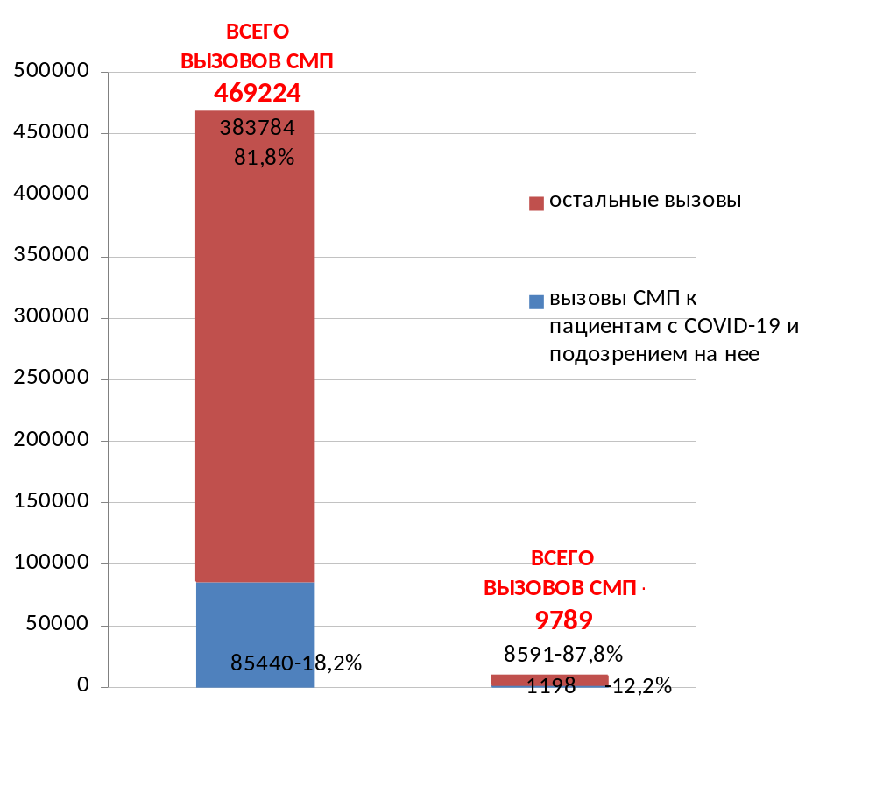
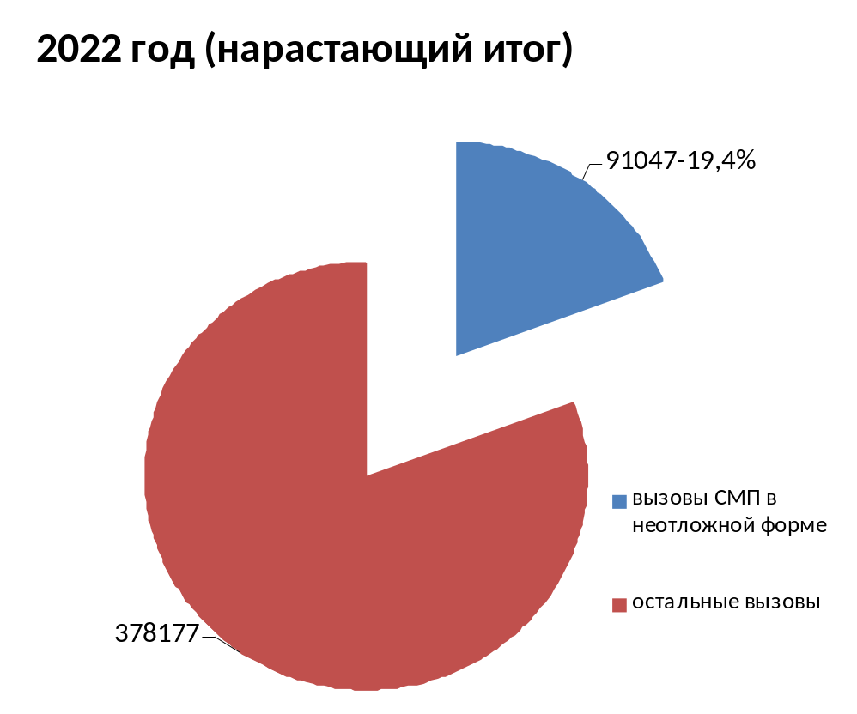
Актуальность проекта
РЕСПУБЛИКА КРЫМ
РАБОТА СМП в 2022 году
и по состоянию на 24.10.2022г
80,6%
На 14.03.2022
Неотложной формы 27746 (23,6%)
Остальные вызовы 89588 (72,4%)
2022 год 17.10-24.10.2022

Slide 5
Актуальность проекта
ВЫВОД:
Большая часть вызовов (87%) поступают на номер 03 и только 13% вызовов –через номер 112
Широкий диапазон причин вызовов, не связанных с COVID-19 и неотложной формой
Низкий уровень своевременного доезда на вызов
93%

Slide 6
Целевая аудитория
1. Министерство Здравоохранения Республики Крыма.
Министр Здравоохранения
Скорупский Константин Викторович
Первый заместитель министра Здравоохранения
Растригина Ольга Владимировна
Заместитель министра Здравоохранения Зиядинова Арсен Аблямитович
2. Департамент здравоохранения города Севастополя.
Директор
Денисов Виталий Степанович
Первый заместитель директора
Солдатова Анна Вячеславовна
Государственный сектор
(Государственные медицинские организации)
Главным ключевым партнером являются государственные медицинские организации

Slide 7
Целевая аудитория
1. Генезис
Заведующий отделом скорой помощи Торсуева Лариса Викентьевна
2. Крым Медикус
Директор Гулевская Лилия Владимировна
3. Альфа медицина
4. Платная скорая помощь ул. 60 лет Октября 30
Частный сектор
(коммерческие медицинские организации с платной скорой помощью)
Главным ключевым партнером являются государственные медицинские организации

Slide 8
Проблема/решение
После посещения диспетчерской СМП выявлены следующие проблемы, которые будут решены благодаря приложению «Скорая.Крым»
Не могут назвать точное местоположение
Определение геопозиции
Добавление дополнительной информации для диспетчера
Допущение диспетчером ошибок в процессе обработки вызова
Автозаполнение вызова по полученным данным с приложения
Частые звонки с просьбой сообщить о местоположении кареты скорой помощи
Указание примерного времени прибытия
Отслеживание кареты скорой помощи по GPS в приложении

Slide 9
Проблема/решение
После посещения диспетчерской СМП выявлены следующие проблемы, которые будут решены благодаря приложению «Скорая.Крым»
Сложности населения с формулировкой симптоматики
Список и выбор готовых симптомов с базы диспетчера
Незнание правильного номера вызова скорой помощи
Кнопка, соединяющая с единым номером вызова скорой

Slide 10
Конкуренты
Приложение «Вызов скорой помощи» от разработчика GIT ltd.
На данный момент функционирует на территории Пензенской, Нижегородской, Тамбовской, Псковской области, а также на территории Республик Мордовия и Северная Осетия.
Приложение 112 МО
На данный момент функционирует только на территории Московской области. Связь осуществляется через номер 112
Что нас отличает от конкурентов?
Введение сразу на территорию республики Крым и Севастополя. Построение на базе программы управления службой СМП ГБУЗ РК «КРЦМКИСМП». Добавление кнопки вызова СМП на заблокированный экран смартфона.

Slide 11
Ценность, ценностное предложение
ЦЕННОСТЬ ДЛЯ ГОСУДАРСТВА
улучшение статистических данных оказания первой медицинской помощи
ЦЕННОСТЬ ДЛЯ ДИСПЕТЧЕРА
экономия времени в результате ускорения обработки вызова
ЦЕННОСТЬ ДЛЯ ПОЛЬЗОВАТЕЛЯ
снятие психологического напряжения благодаря заранее введенным личным данным и отслеживанию статуса вызова

Slide 12
Бизнес-модель
Название модели: мобильное приложение «Скорая.Крым»
Партнеры | Процессы | Уникальное предложение | Взаимоотношение с клиентом | Потребители
-Министерство Здравоохранения -коммерческие мед.организации -рекламодатели медицинской сферы | -IT-программист -графический дизайнер -юрист -менеджер | -ускоренное получение личных данных диспетчером -отслеживание карет СМП -отслеживание местонахождения пользователя -продвижение фармакологи-ческих компаний (таргетированная реклама) | -совместное создание с Министерством Здравоохранения Республики Крым и Департаментом Здравоохранения города Севастополя на основании лицензии и юридически утвержденных документов -соединение с технической поддержкой пользователя приложения | -Пользователи приложения -Государствен-ные и коммерческие медицинские организации -Фармацевти-ческие компании
 | Ресурсы |  | Каналы сбыта
 | -сервер -команда разработчиков |  | -программа «Управление службой СМП ГБУЗ РК «КРЦМКИСМП»» -интернет (выгодный приложению) -мобильная связь (выгодный благодаря быстрому набору кнопкой)
Расходы |  | Доходы
-тех.поддержка, налоги, фонд оплаты труда, размещение на платформах App Store и Google Play, интеграция |  | Единоразовая выплата – государственный тендер/продажа приложения Министерству Здравоохранения Республики Крым и Департаменту Здравоохранения города Севастополь Ежемесячная выплата – поддержка, таргетированная реклама медицинской сферы

Slide 13
Инвестиции, планы на будущее
 | до внедрения
 | назначение | 1 | 2 | 3 | 4 | 5
инвестиции | IT-программирование (6500 тыс) | разработка технического задания | разработка приложения | работа с серверной частью, разработка приложения | работа с серверной частью | тестирование
 | Юридическая услуга (750 тыс) | декларация о намерениях, акты о выполненных работах | акты о выполненных работах, типовой договор на разработку технического задания, договор на создание программного обеспечения | договор в отношении обработки персональных данных, акты о выполненных работах | акты о выполненных работах | акты о выполненных работах
 | Графический дизайнер (300 тыс) |  | разработка дизайна | разработка дизайна
 | Менеджер (750 тыс) | проводить контроль и докладывание о результатах работы, управление коллективом и процессами работы | проводить контроль и докладывание о результатах работы, управление коллективом и процессами работы | проводить контроль и докладывание о результатах работы, управление коллективом и процессами работы | проводить контроль и докладывание о результатах работы, управление коллективом и процессами работы | проводить контроль и докладывание о результатах работы, управление коллективом и процессами работы
волевой доход | Единоразовая выплата (тендер) | 8 800 000 руб
текущие затраты | IT-программиcты | 500 тыс | 4 000 тыс | 500 тыс | 500 тыс | 1 000 тыс
 | Юристы | 150 тыс | 150 тыс | 150 тыс | 150 тыс | 150 тыс
 | Менеджер | 150 тыс | 150 тыс | 150 тыс | 150 тыс | 150 тыс
 | Графический дизайнер |  | 150 тыс | 150 тыс
 | Налоги
Итого |  | 800 тыс | 4 450 тыс | 950 тыс | 800 тыс | 1 300 тыс

Slide 14
Инвестиции, планы на будущее
NPV | 6 061 619,20 ₽
PI | 69%
 | После внедрения
назначение | 6 | 7 | 8 | 9 | 10 | 11 | 12
IT-программирование | тех.поддержка | тех.поддержка | тех.поддержка | тех.поддержка | тех.поддержка | тех.поддержка | тех.поддержка
Юридическая услуга | акты о выполненных работах | акты о выполненных работах | акты о выполненных работах | акты о выполненных работах | акты о выполненных работах | акты о выполненных работах | акты о выполненных работах
Менеджер | проводить контроль и докладывание о результатах работы, управление коллективом и процессами работы. | проводить контроль и докладывание о результатах работы, управление коллективом и процессами работы. | проводить контроль и докладывание о результатах работы, управление коллективом и процессами работы. | проводить контроль и докладывание о результатах работы, управление коллективом и процессами работы. | проводить контроль и докладывание о результатах работы, управление коллективом и процессами работы. | проводить контроль и докладывание о результатах работы, управление коллективом и процессами работы. | проводить контроль и докладывание о результатах работы, управление коллективом и процессами работы.
Ежемесячная прибыль (реклама, поддержка) ------ Поддержка от 80 тыс в месяц | 500 тыс | 500 тыс | 500 тыс | 500 тыс | 500 тыс | 500 тыс | 500 тыс
Реклама | 1 500 тыс | 1 500 тыс | 1 500 тыс | 1 500 тыс | 1 500 тыс | 1 500 тыс | 1 500 тыс
Размещение приложения в App Store - 99 долр/мес, Google Play - 25 долр/ед | 7 545 руб | 6024 руб | 6024 руб | 6024 руб | 6024 руб | 6024 руб | 6024 руб
IT-программисты | 300 тыс | 300 тыс | 300 тыс | 300 тыс | 300 тыс | 300 тыс | 300 тыс
Юристы | 100 тыс | 100 тыс | 100 тыс | 100 тыс | 100 тыс | 100 тыс | 100 тыс
Менеджер | 150 тыс | 150 тыс | 150 тыс | 150 тыс | 150 тыс | 150 тыс | 150 тыс
Интеграция | 250 тыс | 250 тыс
Налоги | 58 500 | 58 500 | 58 500 | 58 500 | 58 500 | 58 500 | 58 500
Итого: доход | 2 000 тыс | 2 000 тыс | 2 000 тыс | 2 000 тыс | 2 000 тыс | 2 000 тыс | 2 000 тыс
расход | 807 545 руб | 806 024 руб | 556 024 руб | 556 024 руб | 556 024 руб | 556 024 руб | 556 024 руб

Slide 15
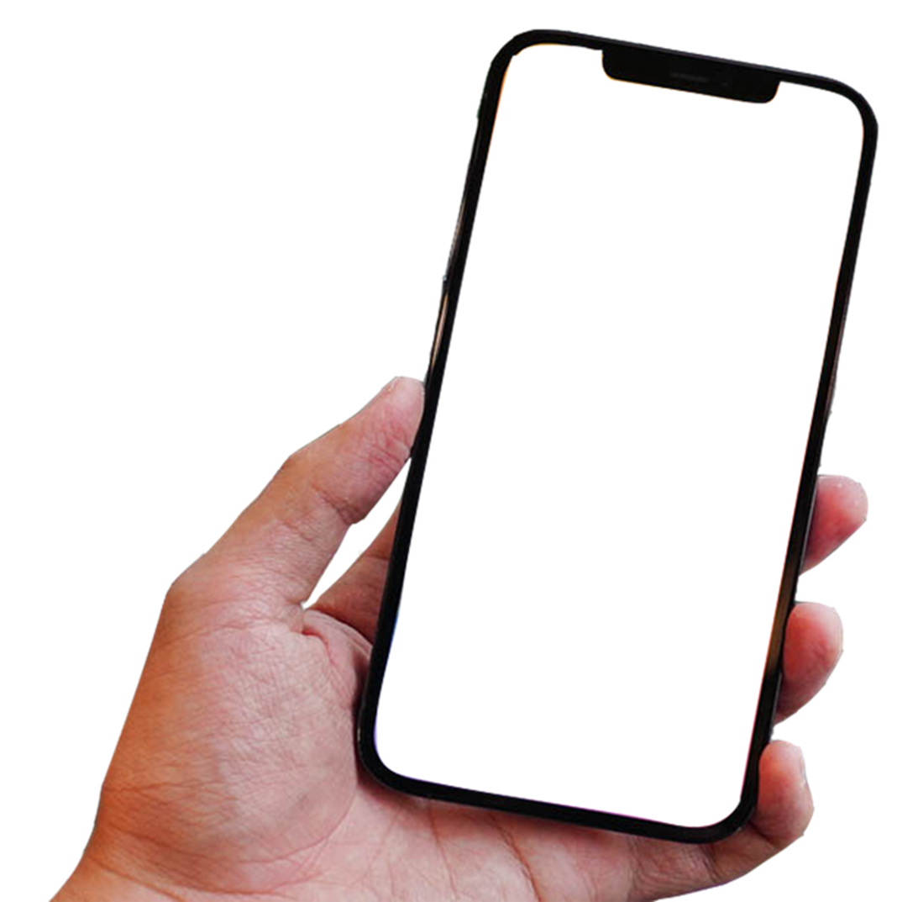

Кликабельный
прототип

Slide 16
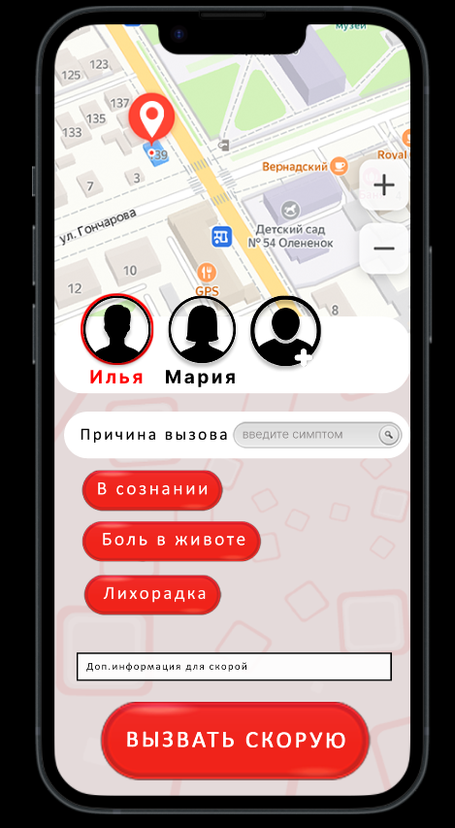
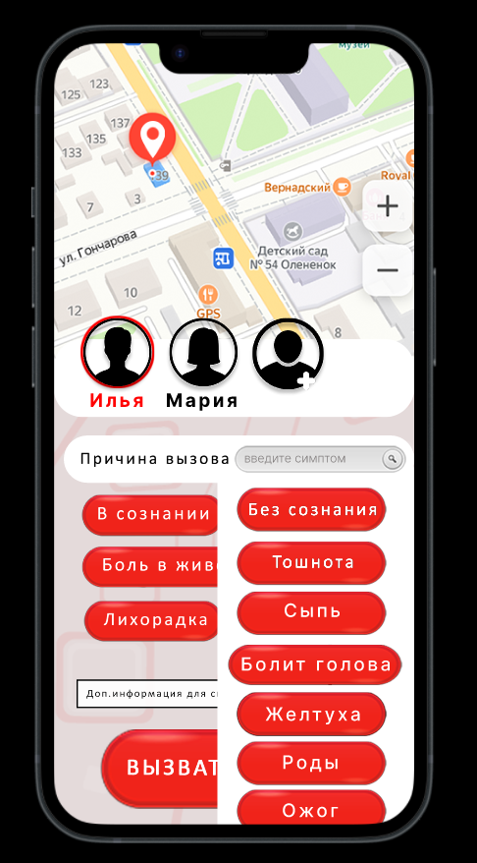
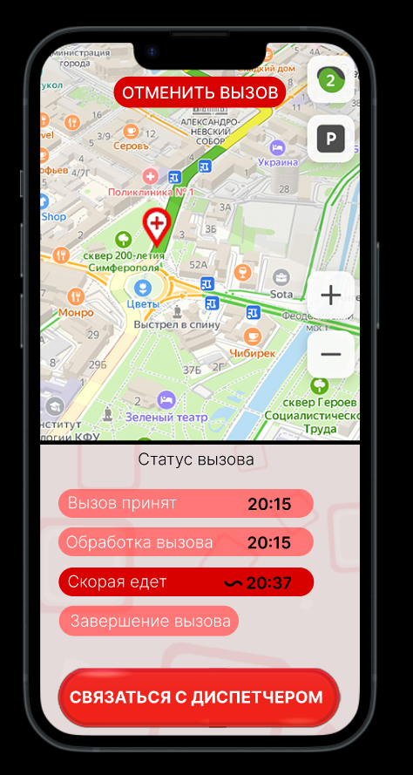
Кликабельный
прототип

Slide 17
Состав команды
Ф.И.О. | Должность (роль) | Выполняемые работы в Проекте | Образование/опыт работы
Соляник Алина Олеговна | Лидер | Определение общих задач. Поиск партнеров. Проведение собеседований. Разработка прототипа. Управление коллективом и процессами работы. Докладывать о результатах выполненных работ. | 2 года
Аксянов Игорь Ильдарович | Разработчик IOS-приложений | Консультация | 3 года
Полчанинов Никита Юрьевич | Разработчик IOS-приложений | Консультация | 4 года

Slide 18
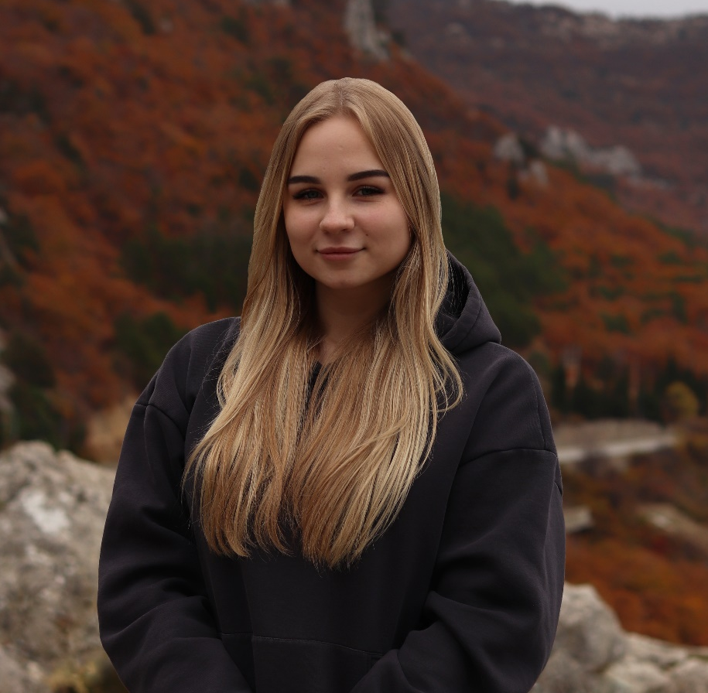
Контакты
Соляник Алина Олеговна
Телефон: +7(918)071-27-80
Email: alina_sever2000@mail.ru

